Slide 1
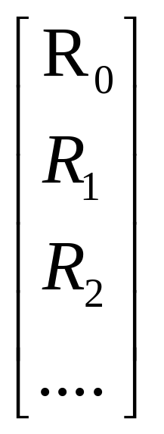
实验课程考试
请自己生成 8192个 随机的32bit整数，称为R[8192]，是列向量:
请注意数字大小，长度，精度和溢出问题。

Slide 2
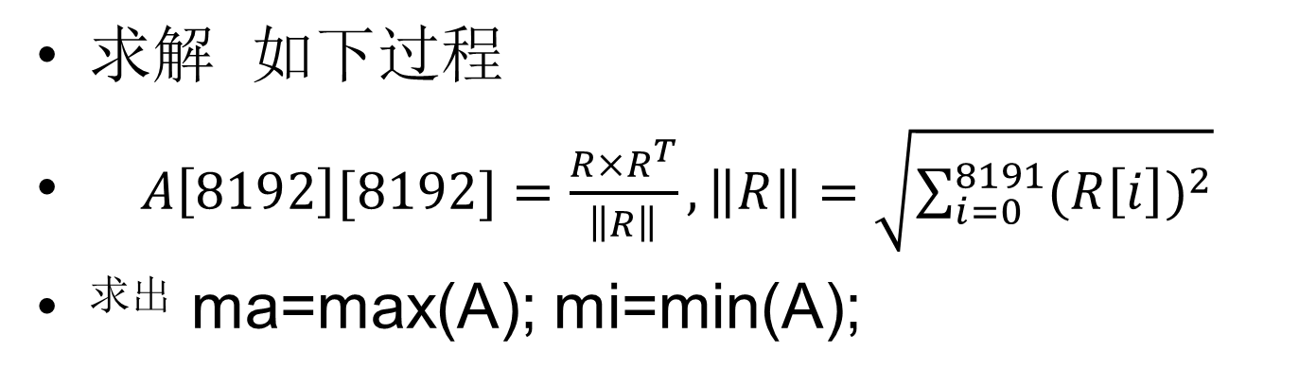
题目要求
完成并提交CPU 代码
完成并提交GPU代码
完成时间测量和性能比对
进行可能的优化

